Slide 1


Slide 2

30%
7,^{69 €}
sparen!
11,11 €**
256,33 € pro 1.000 g

Slide 3

30%
9,^{19 €}
sparen!
13,19 €**
183,80 € pro 1.000 g

Slide 4

23%
sparen!
12,^{29 €}
15,97 €**

Slide 5

22%
sparen!
9,^{39 €}
12,19 €**

Slide 7

25%
sparen!
2,^{19 €}
2,95 €**

Slide 8

14,^{19 €}
18,98 €**
141,90 € pro 1.000 g
25%
sparen!

Slide 9
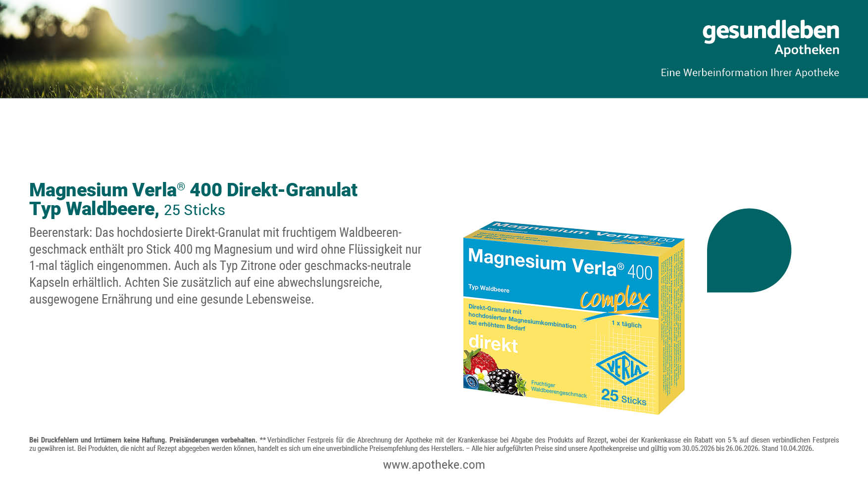
25%
sparen!
10,^{59 €}
14,15 €**

Slide 10
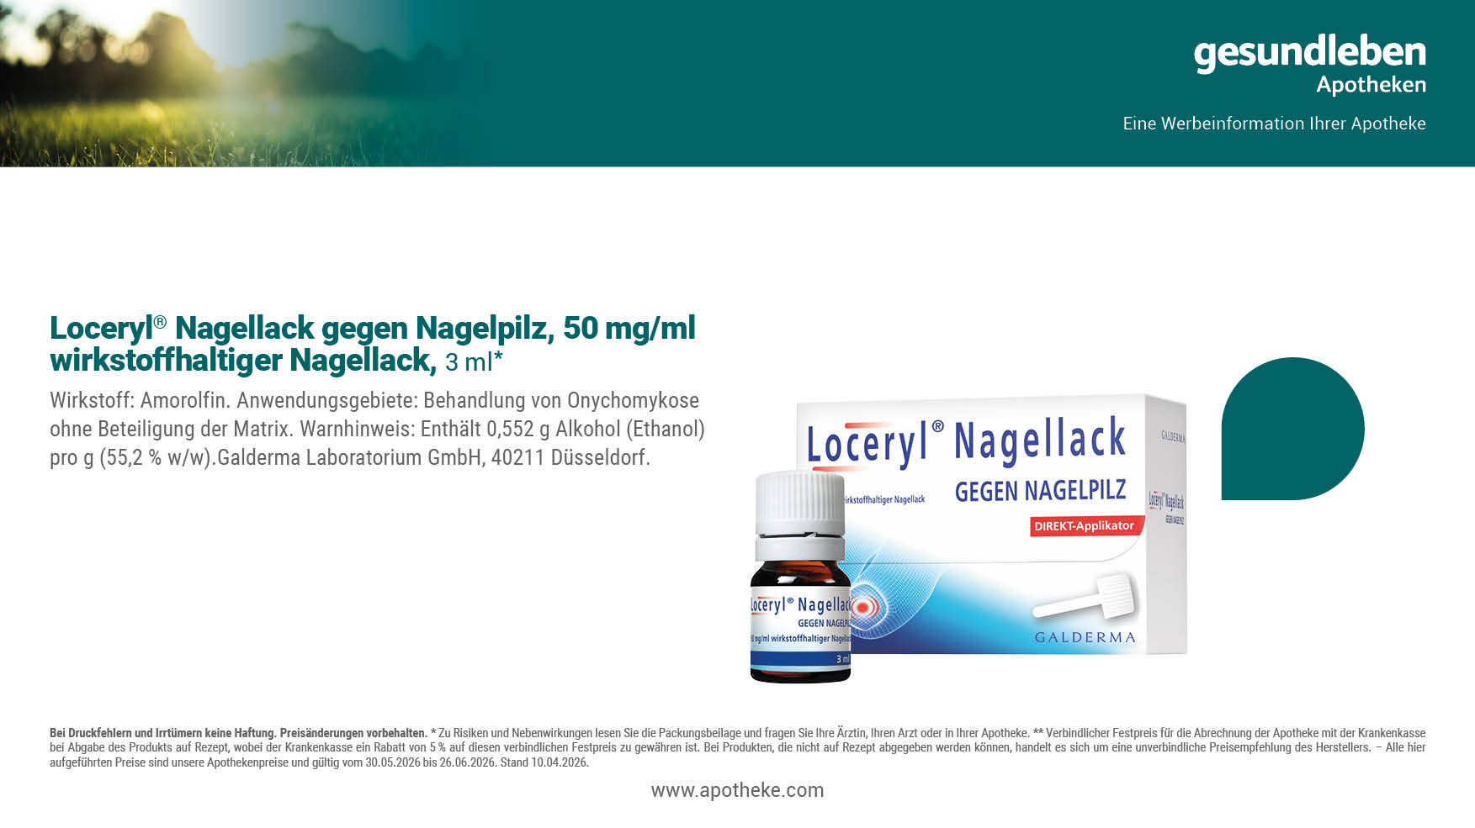
24%
sparen!
28,^{19 €}
37,49 €**

Slide 11

23%
sparen!
6,^{99 €}
9,19 €**

Slide 12
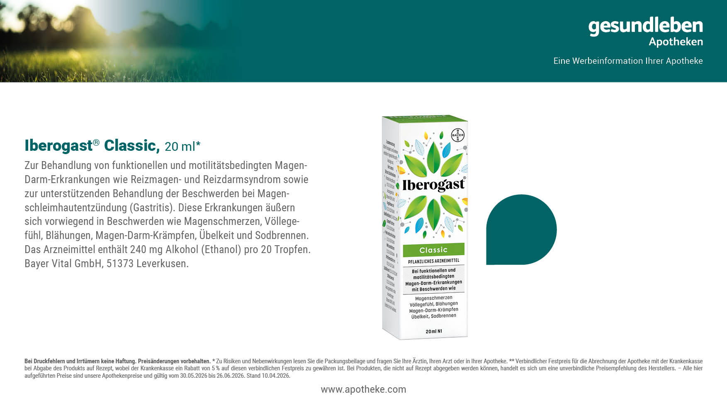
23%
sparen!
10,^{99 €}
14,29 €**
549,50 € pro 1.000 ml

Slide 13

23%
sparen!
30,^{69 €}
39,95 €**
548,04 € pro 1.000 g

Slide 15

23%
sparen!
9,^{69 €}
12,65 €**

Slide 16
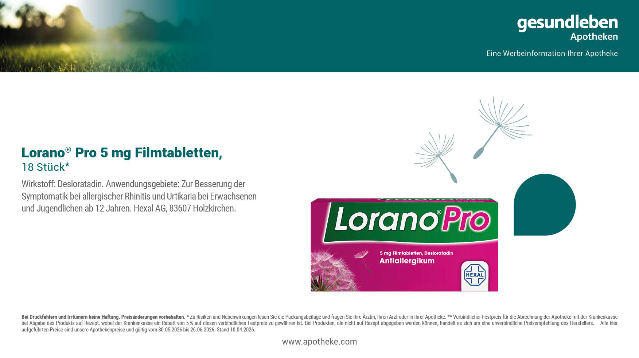
22%
sparen!
9,^{99 €}
12,97 €**

Slide 17
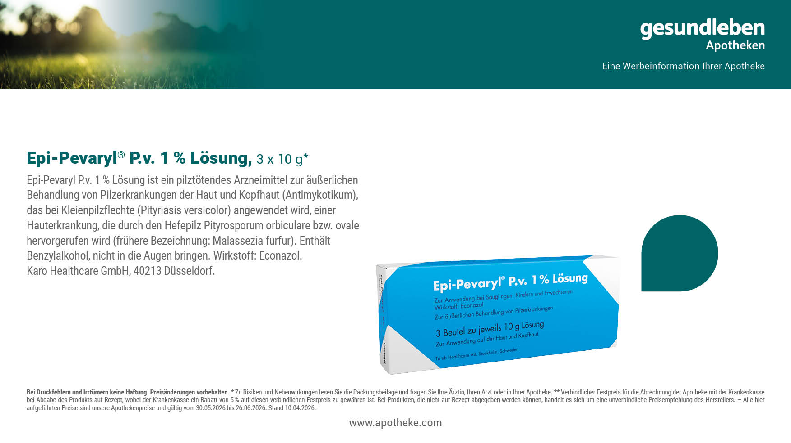
23%
sparen!
13,^{99 €}
18,23 €**
466,33 € pro 1.000 g

Slide 18
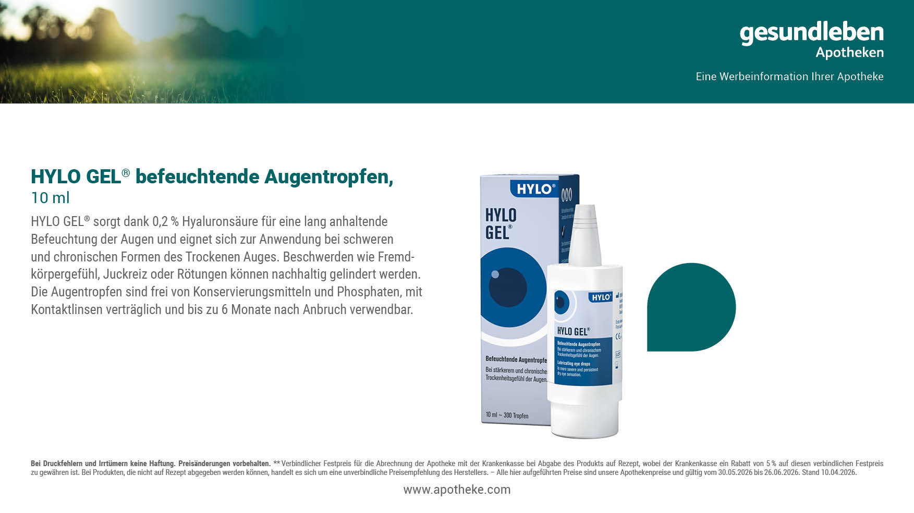
23%
sparen!
13,^{79 €}
17,95 €**
1.379,00 € pro 1.000 ml

Slide 19

22%
sparen!
11,^{19 €}
14,45 €**
1.119,00 € pro 1.000 ml

Slide 21

23%
3,^{89 €}
sparen!
5,11 €**

Slide 22

23%
sparen!
11,^{49 €}
14,95 €**

Slide 23
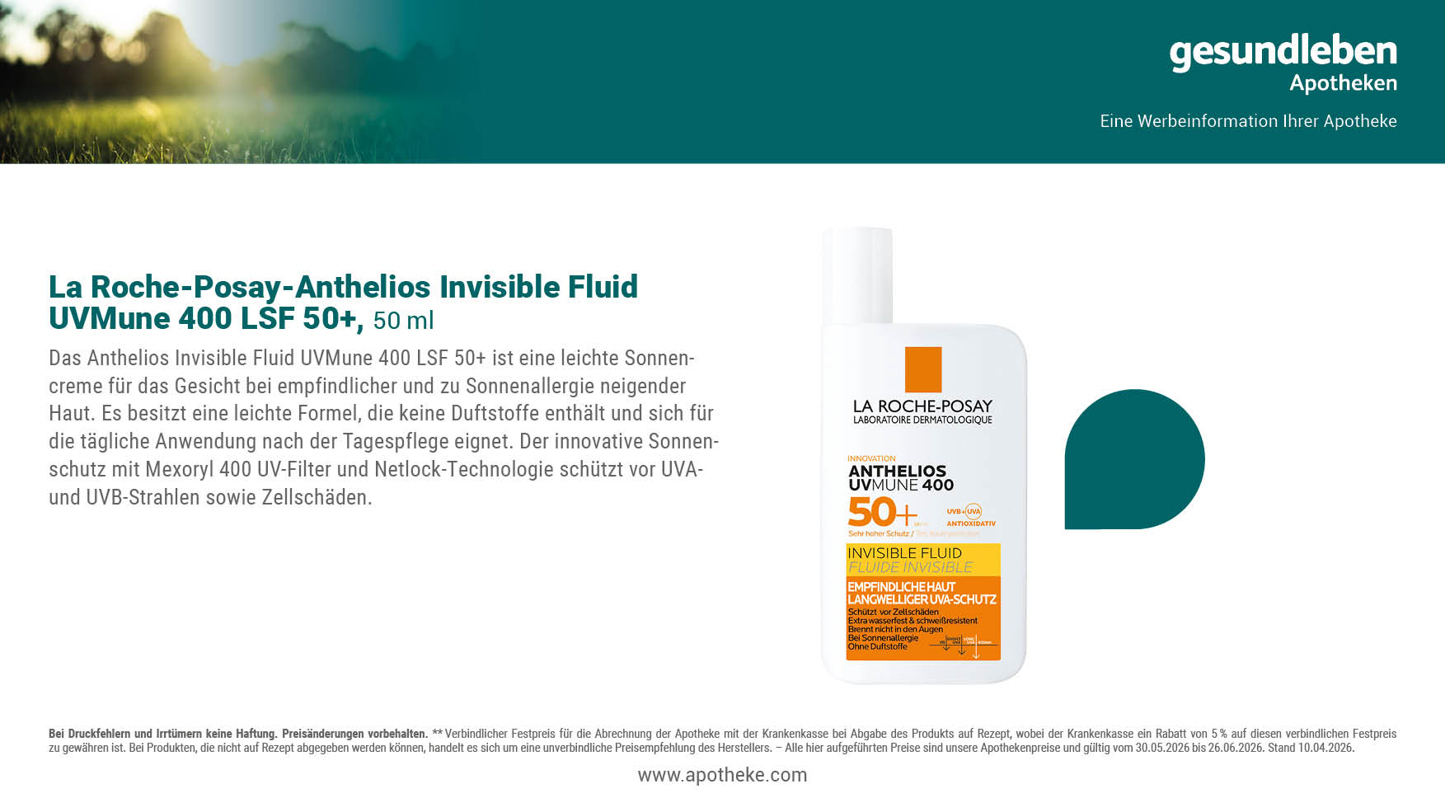
23%
sparen!
18,^{79 €}
24,50 €**
375,80 € pro 1.000 ml

Slide 24

23%
sparen!
7,^{19 €}
9,45 €**
143,80 € pro 1.000 ml

Slide 25

23%
sparen!
18,^{59 €}
24,25 €**
371,80 € pro 1.000 ml

Slide 26
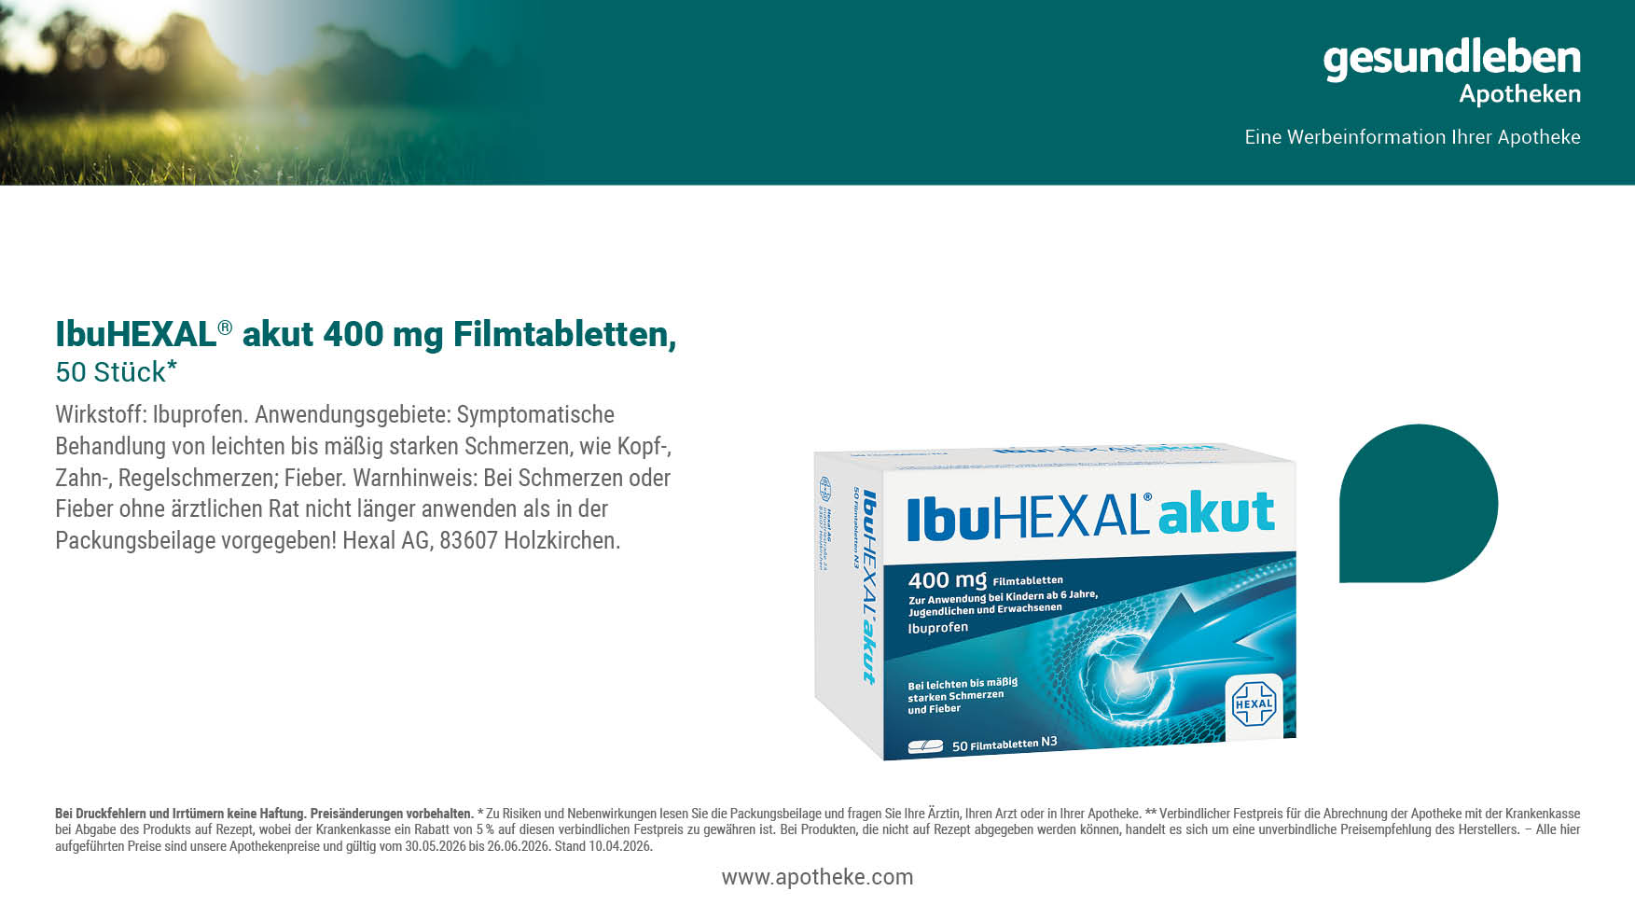
23%
sparen!
10,^{29 €}
13,45 €**

